Slide 1
â
c
m
p
s
am
ap
ăm
ăp
chăm làm
Bé đạp xe khắp nhà.

Slide 2
â
m
â
p
â
m
â
p

Slide 3
âm
m
â
p
âp

Slide 4
sâm
s
âm
củ sâm

Slide 5
mập
m
ập
cá mập

Slide 6
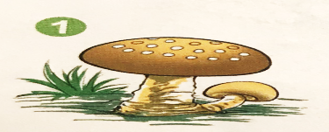
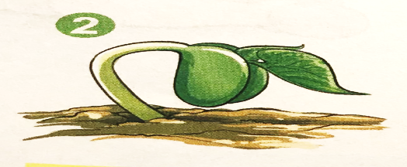
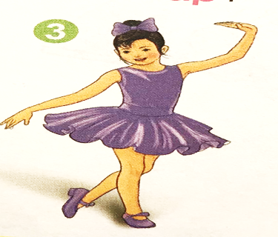
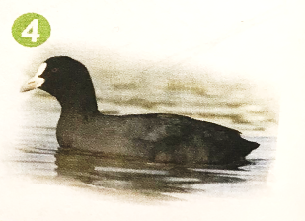
nấm
mầm
tập múa
sâm cầm

Slide 7
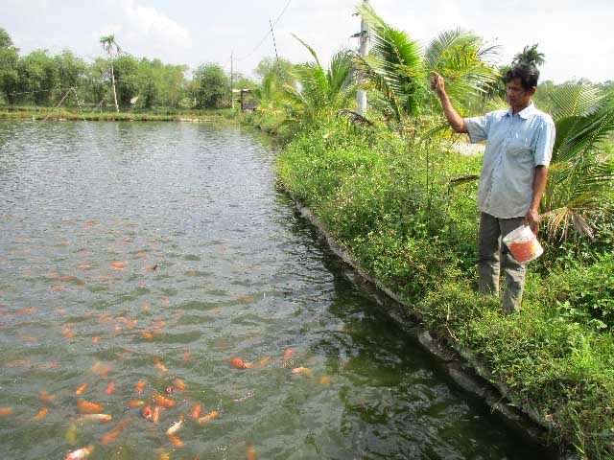
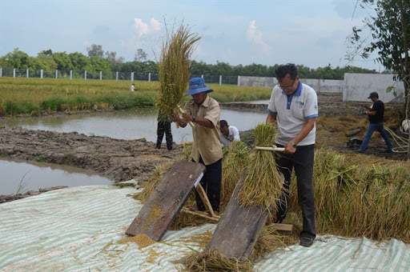
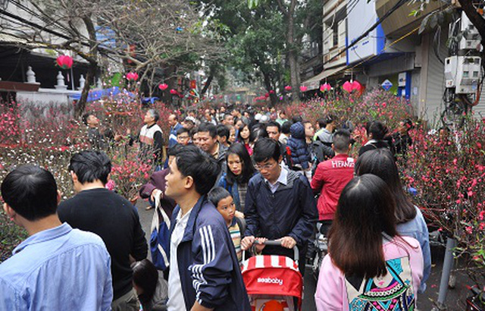

Slide 8
Ghép đúng
đầm
nập
đập
cá
tấp
lúa

Slide 10
n
l
s
x
ch
tr
sâm cầm
bé Lê
vỗ về
chả sợ

Slide 11
Bé Lê
1
2
3
4
Bé Lê mê ti vi. Ti vi có sâm cầm. Bé chỉ: “Cò… cò…”.
Ti vi có cá mập. Bé la: “Sợ!”. Má bế bé, vỗ về: “Cá mập ở ti vi mà”. Má ấm quá, bé chả sợ nữa.
5
6
7
8
9
10

Slide 12
1
2
Bé Lê mê ti vi.
Ti vi có sâm cầm.
3
4
5
Bé chỉ:
“Cò … cò…”.
Ti vi có cá mập.
6
7
8
Bé la:
“Sợ!”.
Má bế bé vỗ về:
9
“Cá mập ở ti vi mà”.
10
Má ấm quá, bé chả sợ nữa.

Slide 13
Bé Lê
Bé Lê mê ti vi. Ti vi có sâm cầm. Bé chỉ: “Cò… cò…”. Ti vi có cá mập. Bé la: “Sợ!”. Má bế bé, vỗ về: “Cá mập ở ti vi mà”. Má ấm quá, bé chả sợ nữa.
âm
âm
âp
âp
âm

Slide 14
Chọn ý nào đúng
Bé Lê chả mê ti vi.
Bé Lê sợ cá mập.
Có má, bé Lê chả sợ nữa.

Slide 15
sâm
âm
củ sâm
âp
cá mập
mập

